Slide 1
МОДЕЛЮВАННЯ КОМПЕТЕНТНІСНОГО ОСВІТНЬОГО ПРОСТОРУ
(досвід Донецького обласного палацу дитячої та юнацької творчості)
Ольга Михайлівна Канзюба
директорка Донецького обласного палацу
дитячої та юнацької творчості

Slide 2
вчити вчитись
вчити жити разом
вчити жити
Життєтворча парадигма ДонОПДЮТ:

Slide 3
Функції компетентнісного підходу:
операціональна
діяльнісно-технологічна
діагностична
виховна

Slide 4
ПЕДАГОГІЧНА ФІЛОСОФІЯ ДОНОПДЮТ – ДИТОНОЦЕНТРИЧНА МОДЕЛЬ

Slide 5
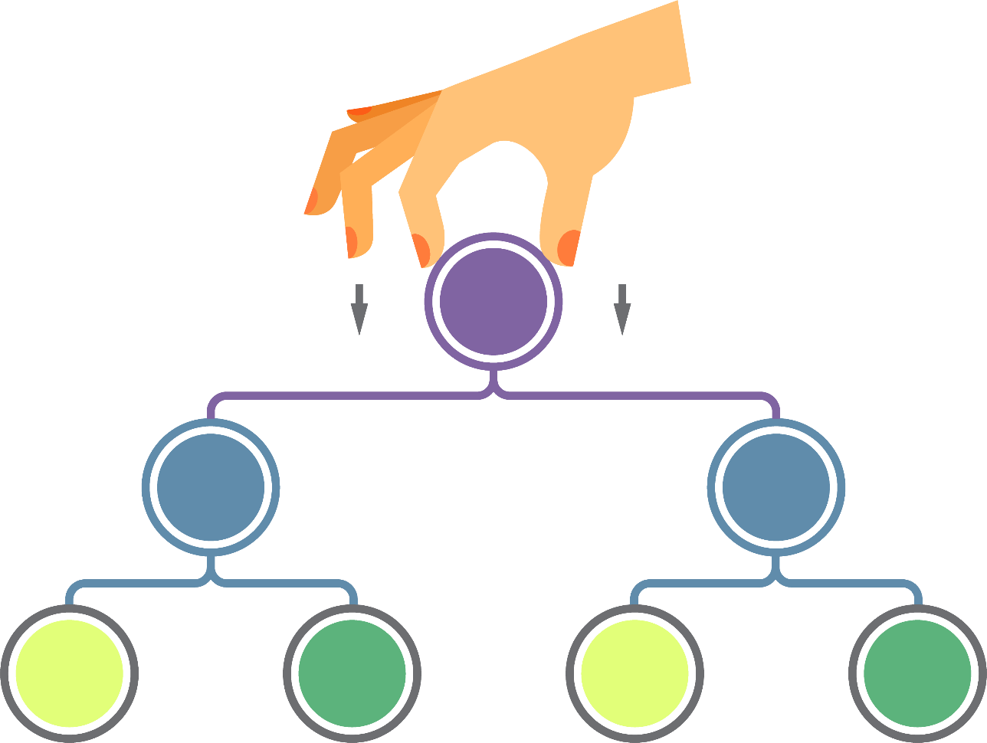
Моделювання як функція
інноваційного освітнього менеджменту

Slide 6
Вектор формування основних груп компетентностей
як виміру та запитів сучасного життя
Спеціально-професійні
Оволодіння та застосування предметних знань, вмінь та навичок у конкретному виді діяльності.
Соціальні (загально-культурні)
Загальні навички та вміння комунікативної культури спілкування та ціннісних орієнтацій.
Особистісно-якісні
Індивідуально-особистісні спроможності та вміння,рефлективна діяльність дитини.
Особистісно-світоглядні
Побудова особистої життєвої траєкторії в орієнтації на національні, європейські та світові запити.

Slide 7
Трудова діяльність
Компетентний життєвий простір дитини
Самомоделююча діяльність
Комунікативна діяльність
Соціальна діяльність

Slide 8
Модель компетентісного супроводу дитини в освітньому процесі ДонОПДЮТ
Концепція компетентісної освіти ДонОПДЮТ
Формування компетентностей дитини
Ключових
Особистість дитини
Предметних
Психологічний супровід
Індивідуальна робота
Педагогічний супровід
Навчально-виховна діяльність
Методичний супровід
Формування професійної компетентності педагога
Дослідницько-експериментальна діяльність
Інноваційна діяльність педагогів
Робота з обдарованими дітьми
Проектна діяльність
Інноваційні форми організації освітньої діяльності
Продуктивні технології, методи й прийоми навчання
ІКТ-технології
Особистісно-орієнтовні заняття
Діагностика
Корекція
Моніторинг
Оволодіння технологією сапопізнання
Саморозвиток та самовдосконалення
Готовність до безперервної освіти
Самореалізація, життєве проєктування
Реалізація індивідуальних можливостей
Розвиток творчого потенціалу
Внутрішня культура
Особиста траєкторія життя та самореалізація у суспільстві
Професійна компетентність
Успішна самореалізація особистості у соціумі

Slide 9
Модель реалізації компетентної освіти ДонОПДЮТ
Додаток 3
Європейський освітній простір
Вимоги сучасного світу XXI ст.
Визнання компетентнісного підходу в освіті у країнах Євросоюзу
Процеси
глобалізації суспільства
і освіти
Сучасна парадигма розвитку освіти в Україні.
Пріоритетні напрямки модернізації освіти
Концепція позашкільної освіти
Сучасний інноваційний простір
Формування і розвиток компетентної особистості
Концепція компетентнісного навчання і виховання ДонОПДЮТ
Проектування навчально-виховного процесу
Пріорітет особистості дитини в освітньому просторі
Внутрішня мотивація навчальної діяльності
Створення позитивної атмосфери
Активна творча діяльність дитини
Розробка навч. занять з високою ймовірністю їх виконання
Практична орієнтація знань
Моніторинг якості освіти індивідуального прогресу дитини
Формування компетентної особистості
комунікативна,соціальна,соціокультурна,пізнавальна.
лінгвістична,суспільно-гуманітарна,інформаційна.
Ключові компетентності
Предметні компетентності
Технологічне забезпечення компетентнісного навчання і виховання
Проектна діяльність
Інноваційні технології
ІКТ-технології
Методи і прийоми активної розумової діяльності
Компетентний випускник
Модель компетентного випускника

Slide 10
Громадсько-відповідальна
Медіаосвідчена
Готова до самореалізації
Комунікативна
Має базові предметні знання
Соціально-професійні компетентності
Соціальні компетентності
Особистісно-світоглядні компетентності
Особистісно-якісні компетентності
Гуманна
Готова до навчання протягом життя
Особистість компетентного випускника
Ініціативна
Культурна
Творча
Морально-свідома
Готова до само-вдосконалення
Духовнозріла
Психологічно здорова
Естетично-розвинена
Готова до самооцінювання
Відповідальна за рішення

